Slide 1

MongoDB
Chapter 17

Slide 2
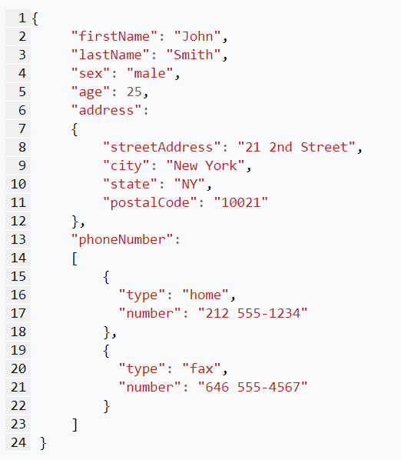
JSON and BSON
JavaScript Object Notation，通常稱為 JSON，在 2000 年代初期由 JavaScript 創建者 Douglas Crockford 定義為 JavaScript 語言的一部分。JavaScript 物件是簡單的容器，其中一個String key可以映射到一個value （這個value可以是數字、String、Function，甚至是另一個物件）。這種簡單的語言特性允許 JavaScript 物件在文件中非常簡單地表示：

Slide 3
JSON and BSON
JSON 的普遍性使其成為 MongoDB 在開發時的數據結構第一選擇。 但是，有幾個問題使 JSON 不太適合在數據庫內部使用：
JSON是基於純文字的格式，而純文字在解析上很緩慢。
JSON 的高可讀性並無法節省儲存空間，另一個用JSON製作數據庫會引發的問題。
JSON 僅支持有限數量的基本data types。

Slide 4
JSON and BSON
為了使 MongoDB提高性能，人們發明了 BSON 來解決以上的問題。 BSON 基於 JSON，但仍然具有高性能和通用性。 BSON 代表 Binary JSON，BSON 的二進制結構對data types和長度信息進行編碼，從而可以更快地對其進行解析，針對速度、空間和靈活性進行了優化。
例如，將JSON的{“hello”: “world”} 換成BSON會得到
\x16\x00\x00\x00\x02 hello\x00\x06\x00\x00\x00world\x00\x00

Slide 5
JSON and BSON
 | JSON | BSON
Encoding | UTF-8 String | Binary
Data Type Support | String, Boolean, Number, Array | String, Boolean, Number (Integer, Float, Long, Decimal128...), Array, Date, Raw Binary
Readability | Human and Machine | Machine Only

Slide 6
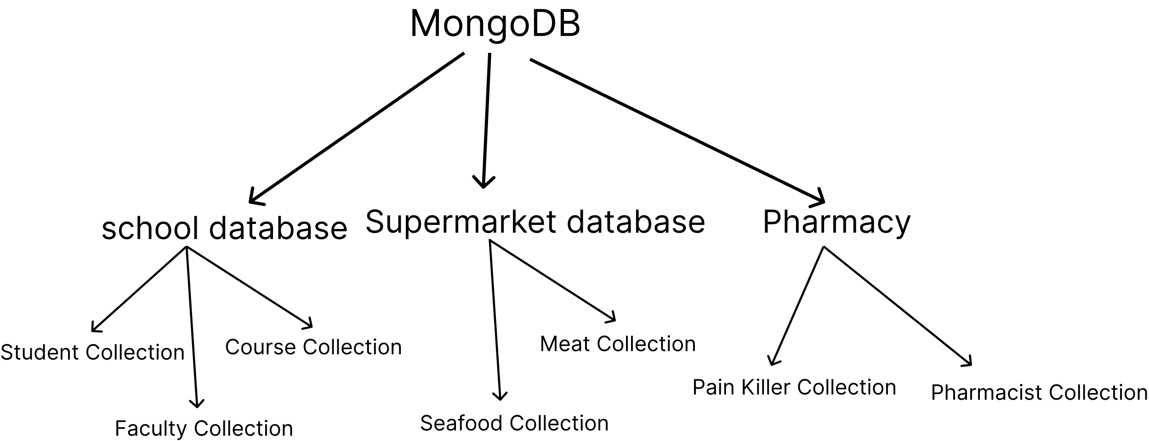
MongoDB Shell (mongosh)
MongoDB Shell (mongosh)是一個功能齊全的 JavaScript 和 Node.js 16.x REPL(Read, Evaluate, Print, Loop) 環境，用於與 MongoDB 部署進行交互運作。我們可以使用 MongoDB Shell 直接用數據庫測試查詢和操作。
在MongoDB當中，我們可以一次擁有數個databases。每個database內部可以有數個collections。Collections等同於是MySQL當中的一個表格。

Slide 7
MongoDB Shell (mongosh)
在MongoDB Shell當中，常用的指令有：
show dbs - 展示所有的資料庫。
db -展示目前所在的資料庫。
use <db> - 將當前所在的資料庫切換到 <db>。若 <db>不存在，則製作出並且切換到 <db>。
show collections - 打印當前所在的資料庫的所有collections。

Slide 8
MongoDB Shell (mongosh)
在MongoDB中，document指的是數據的基本單元或基本構建塊。在MongoDB Shell當中，跟CRUD有關的常見語法有：
db.collection.insertOne(<document>) – 參數為一個物件，功能為在collection當中新增一個document。
db.collection.insertMany( [ <document 1> , <document 2>, ...) -參數為一個由物件組成的array，功能為在collection當中新增一個或一個以上的document。
db.collection.insert( <document or array of documents>) -參數為一個物件或是一個由物件組成的array，功能為在collection當中新增一個或一個以上的document。

Slide 9
MongoDB Shell (mongosh)
db.collection.find(<query>) – 找尋collection中的資料。Query的data type是object，用來過濾找尋的資料。若想要獲得collection中的所有資料，query可以是empty object，或者執行find()時不給定任何argument即可。
db.collection.updateOne( <filter>, <update>) – 更新collection中第一筆找到的資料。 Filter的data type是object，是指更新的選擇標準，與find()中query功能一模一樣。Update的data type也是object，我們可以將被修改資料的新數據放在update這個位置。
db.collection.updateMany(<filter>,<update>) – 功能也是更新collection中的資料，但可以一次性的更新collection中所有符合filter的多筆資料。

Slide 10
MongoDB Shell (mongosh)
db.collection.deleteOne(<filter>) – 可以刪除collection內的第一筆符合filter的資料。
db.collection.deleteMany(<filter>) – 刪除collection內所有符合filter的資料。

